Slide 1
Образы крестьян в поэме А.Н.Некрасова
«Кому на Руси жить хорошо»

Slide 2
Кому на Руси жить хорошо?
Как живётся людям на Руси?
Достойны ли счастья крестьяне?
Способны ли они построить своё счастье?

Slide 3
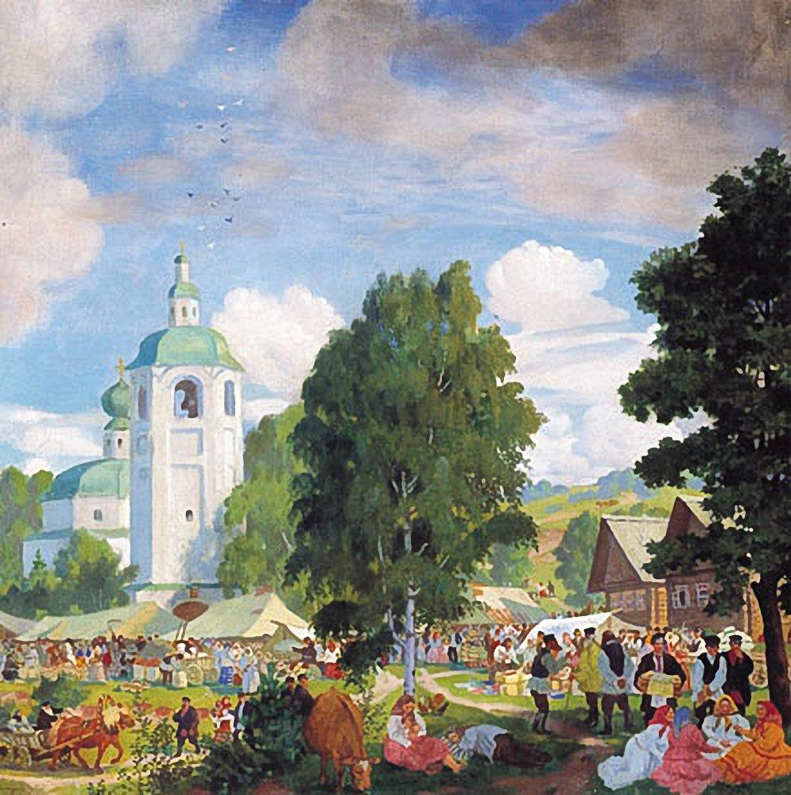
Образ ярмарки

Slide 4
Достойны ли счастья крестьяне?
Павел Веретенников | Яким Нагой
«Умны крестьяне русские, Одно нехорошо, Что пьют до одурения, Во рвы, канавы валятся – Обидно поглядеть!» | Нет меры хмелю русскому. А горе наше меряли? Работе мера есть?.. Мужик беды не меряет, Со всякою справляется…
Расскажите о Якиме Нагом

Slide 5
Кого и почему странники признают или не признают счастливыми?
Дьячок
Старуха
Солдат
Каменотёс
Каменщик
Дворовый человек
Белорус
Мужик со скулой
Нищие

Slide 6
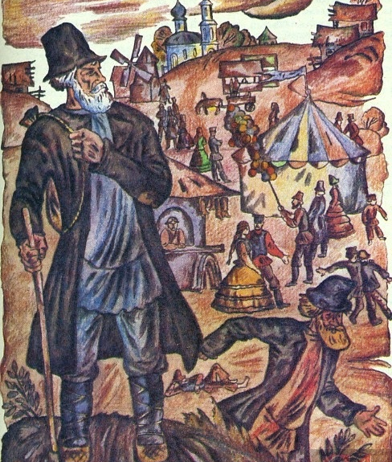
Способны ли крестьяне сами построить своё счастье?
Расскажите о Ермиле Гирине

Slide 7
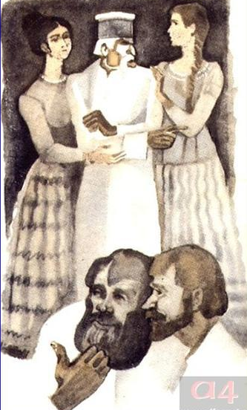
Агап Петров и Клим Лавин

Slide 8
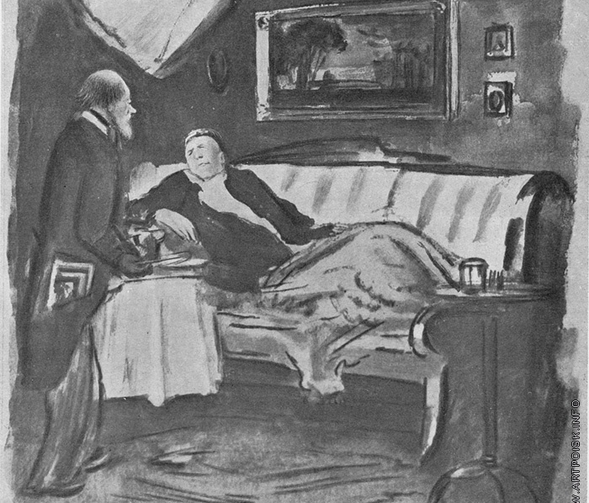
Яков верный

Slide 9
Самоубийство Якова – это поступок раба или свободного человека?
Крепостное право оставило след в душе каждого крестьянина, и Некрасов показывает противоречивый образ народа, сочетающий худшие и лучшие стороны человеческой души.

Slide 10
Домашнее задание
Прочитать часть «Крестьянка», подготовиться к характеристике образа

